Slide 1
W Blog
JDBC ProJect
Kosta 172기
이원호

Slide 2
Index
설 계 (C U I)

Slide 3

개 요
회원 가입을 통한 가입된 회원들이 정보를 주고 받을 수 있는 공용 게시판

Slide 4
D B 설 계
※ 회원 테이블
M_ID | M_PW | M_NAME | M_NICK | M_BIRTH | M_PHONE
VARCHAR2(12) | VARCHAR2(20) | VARCHAR2(14) | VARCHAR2(20) | DATE | VARCHAR2(15)
P K | NOT NULL | NOT NULL | NOT NULL | NOT NULL
M_MAIL | M_GENDER | M_ADDRESS | M_QUEST | M_ANSWER
VARCHAR2(30) | VARCHAR2(2) | VARCHAR2(40) | NUMBER | VARCHAR(50)
 | NOT NULL |  | NOT NULL | NOT NULL

Slide 5
D B 설 계
※ 로그 테이블
L_ID | L_START | L_END | L_STATE | L_IP
VARCHAR2(12) | DATE | DATE | VARCHAR2(2) | VARCHAR2(16)
NOT NULL | NOT NULL |  | NOT NULL | NOT NULL

Slide 6
D B 설 계
※ 게시판 테이블
B_ID | B_NICK | B_PW | B_NUM | B_TITLE
VARCHAR2(12) | VARCHAR2(20) | VARCHAR2(20) | NUMBER | VARCHAR2(50)
NOT NULL | NOT NULL | NOT NULL | NOT NULL | NOT NULL
B_MEMO | B_TIME | B_VISIT | B_TAG
VARCHAR2(1000) | DATE | NUMBER | VARCHAR2(500)

Slide 7
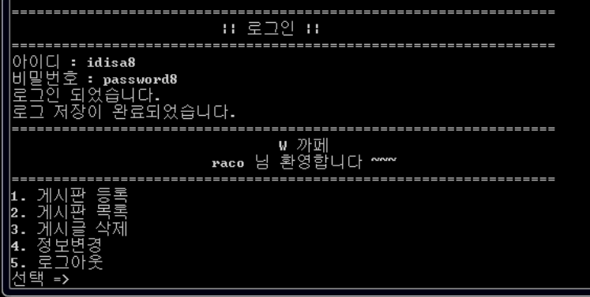
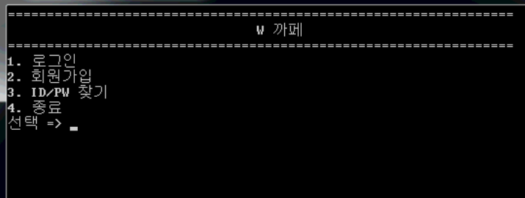
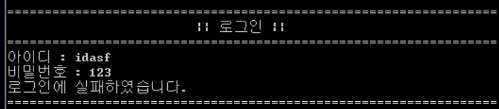
C U I 설 계
<로그인후 메인>
<로그인전 메인>
<로그인 실패>

Slide 8
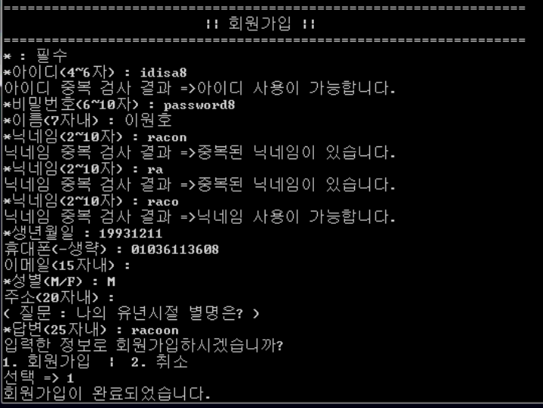
C U I 설 계
<회원가입>

Slide 9
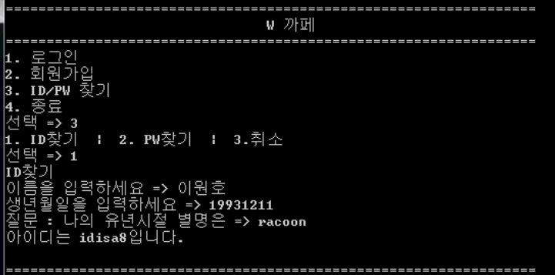
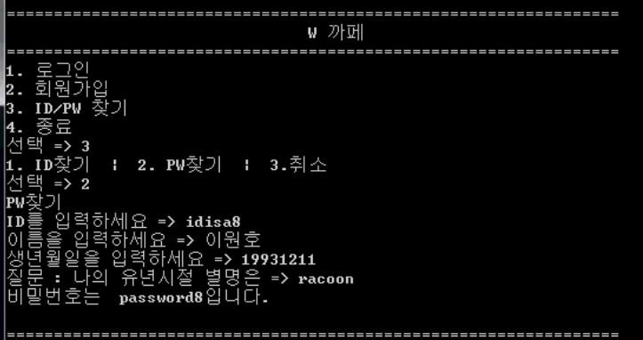
C U I 설 계
<PW 찾기>
<ID 찾기>

Slide 10
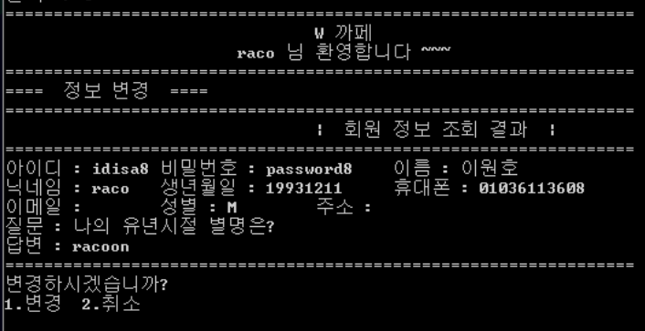
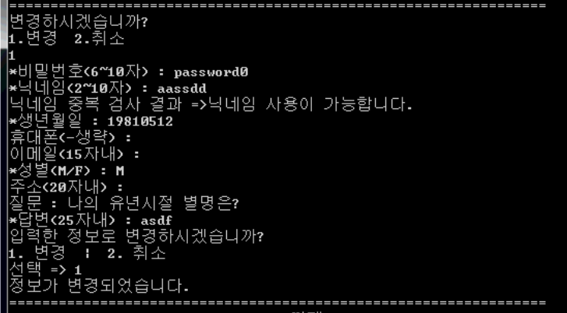
C U I 설 계
<개인정보>
<개인정보 변경>

Slide 11
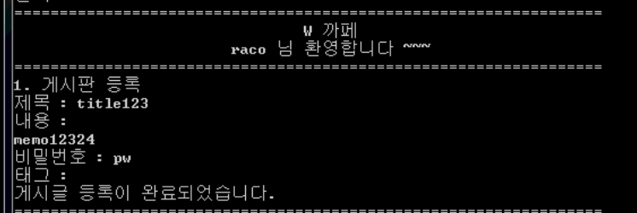
C U I 설 계
<게시판 등록>

Slide 12
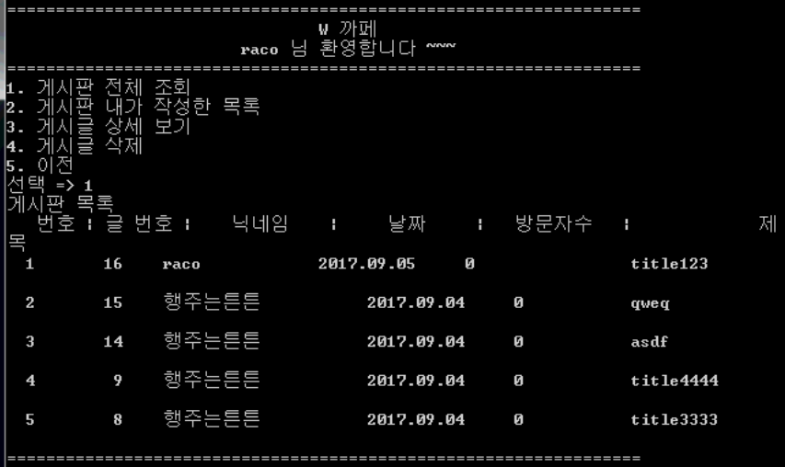
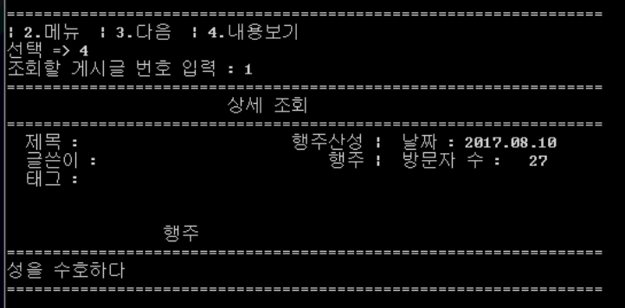
C U I 설 계
<전체 조회>
<상세 조회>

Slide 13
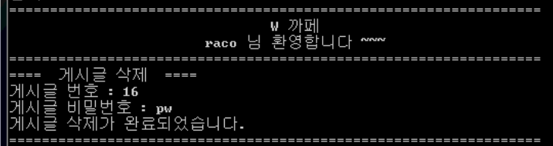
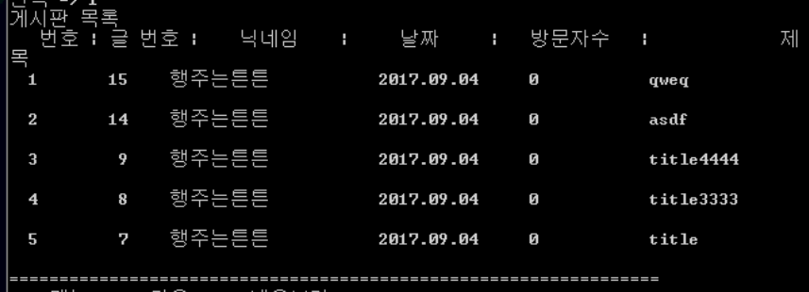
C U I 설 계
<삭제>
<삭제 후 조회>

Slide 14
장 점
자신이 작성한 게시글만 목록으로 확인이 가능하다.
회원 정보 변경이 가능하다.
회원 가입 및 정보 변경 시 중복 확인이 용이하다.

Slide 15
아쉬운 점
회원 탈퇴가 불 가능하다.
게시판 수정이 불 가능하다.
강제 로그아웃 시 업데이트가 불 가능하다.
게시판 상세 확인 게시판에 대한 조회 수가 증가하지 않는다.
닉네임 변경 시 게시글 삭제가 불 가능하다.

Slide 16
시 연

Slide 17
Thank You~

